Slide 1
Украшение изделий техникой буфы

Slide 2
БУФЫ
Буфы - отделка одежды, выполненной при помощи строчек, закрепляющих ткань в виде объемных сборок
Буфы – слово это в переводе с французского означает «пышный», либо его можно интерпретировать как «надувать, топорщиться».

Slide 3
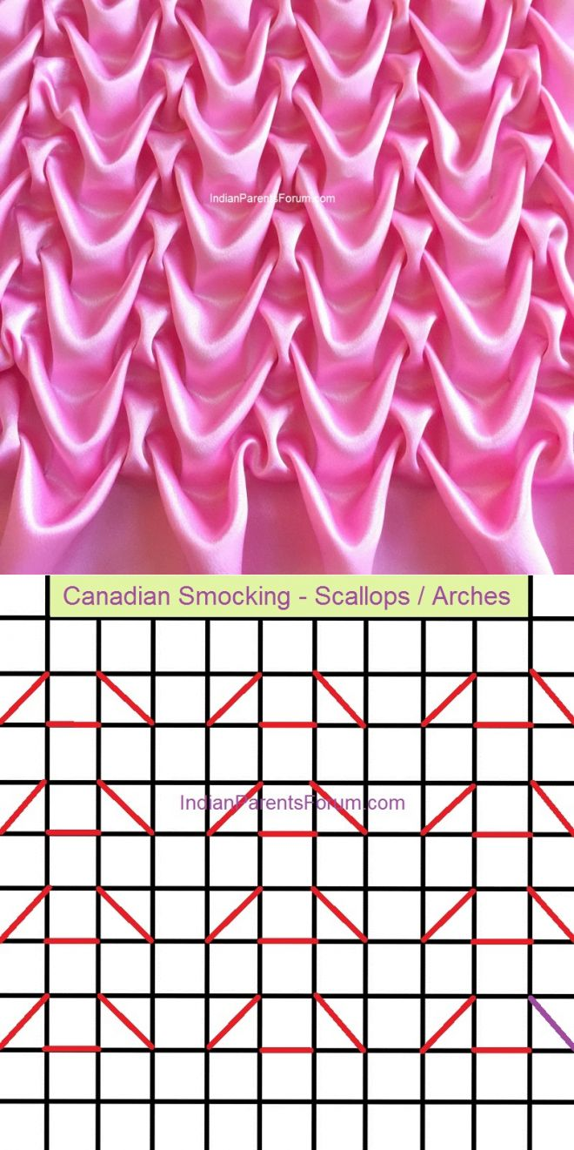

Slide 4
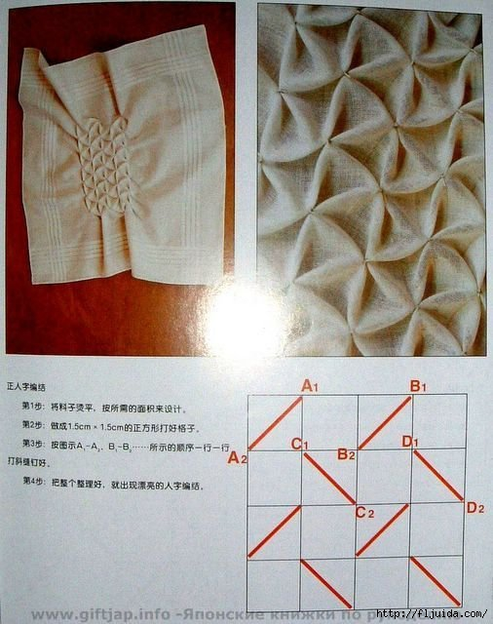

Slide 5
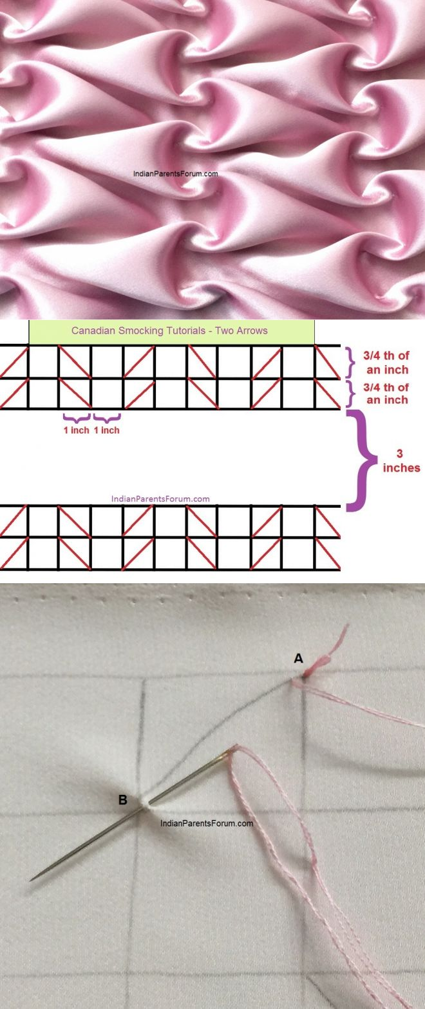

Slide 6
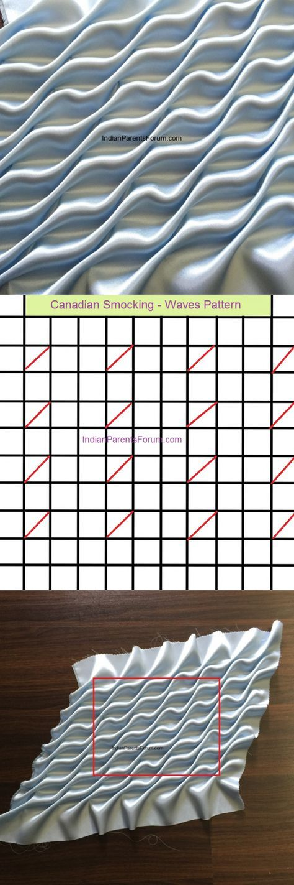

Slide 7
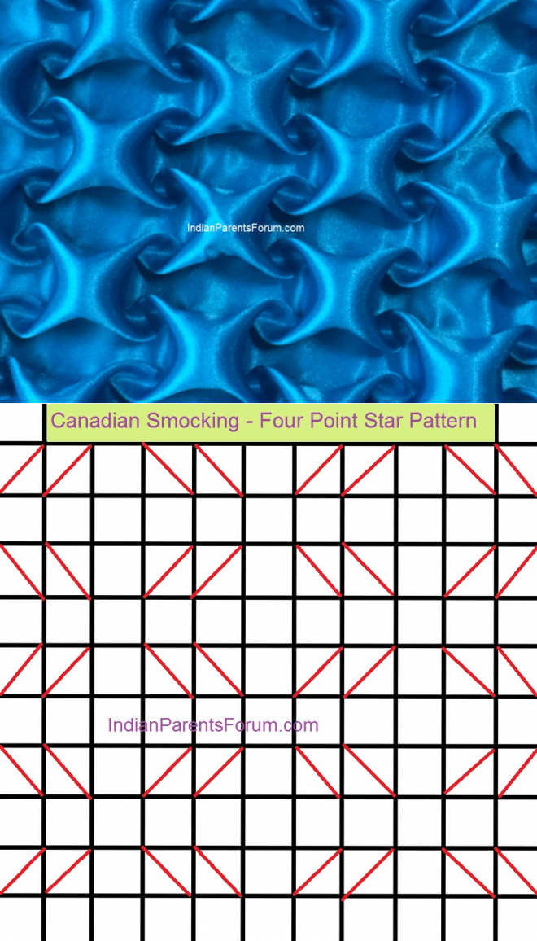

Slide 8
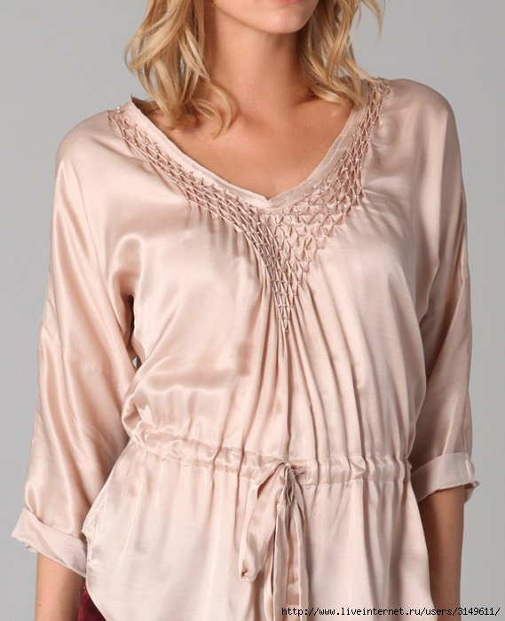

Slide 9
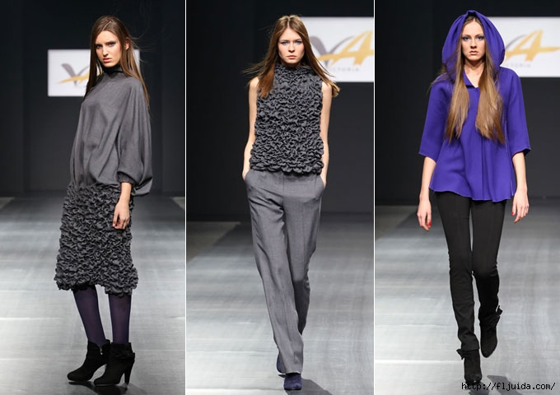

Slide 10
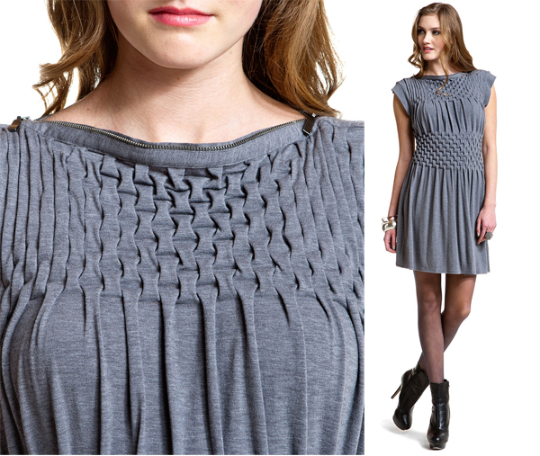

Slide 11
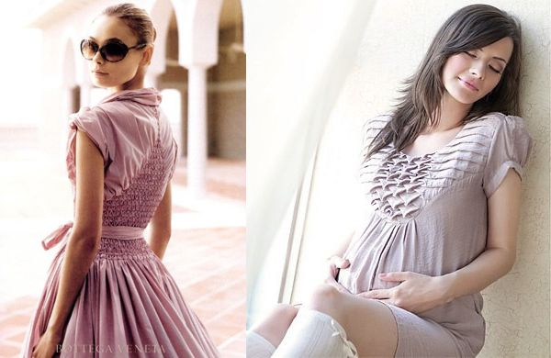

Slide 12
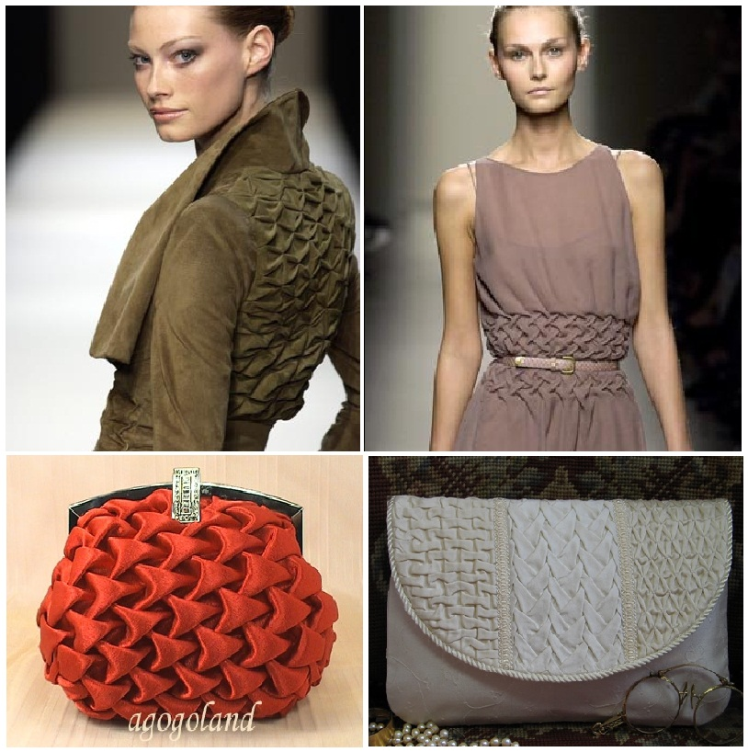

Slide 13
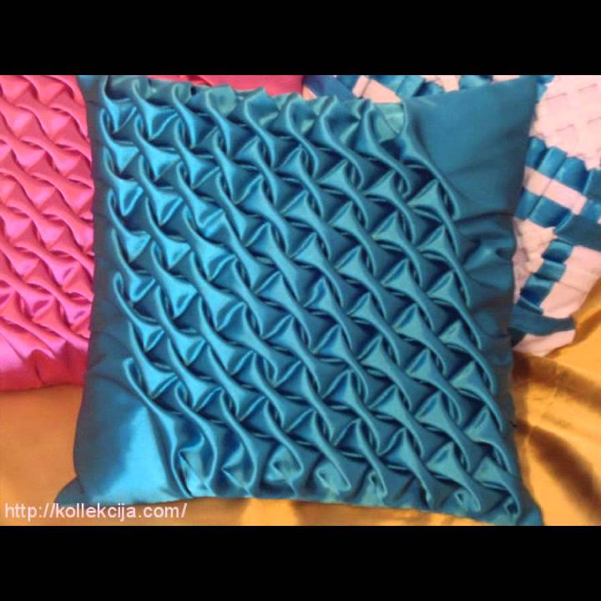

Slide 14
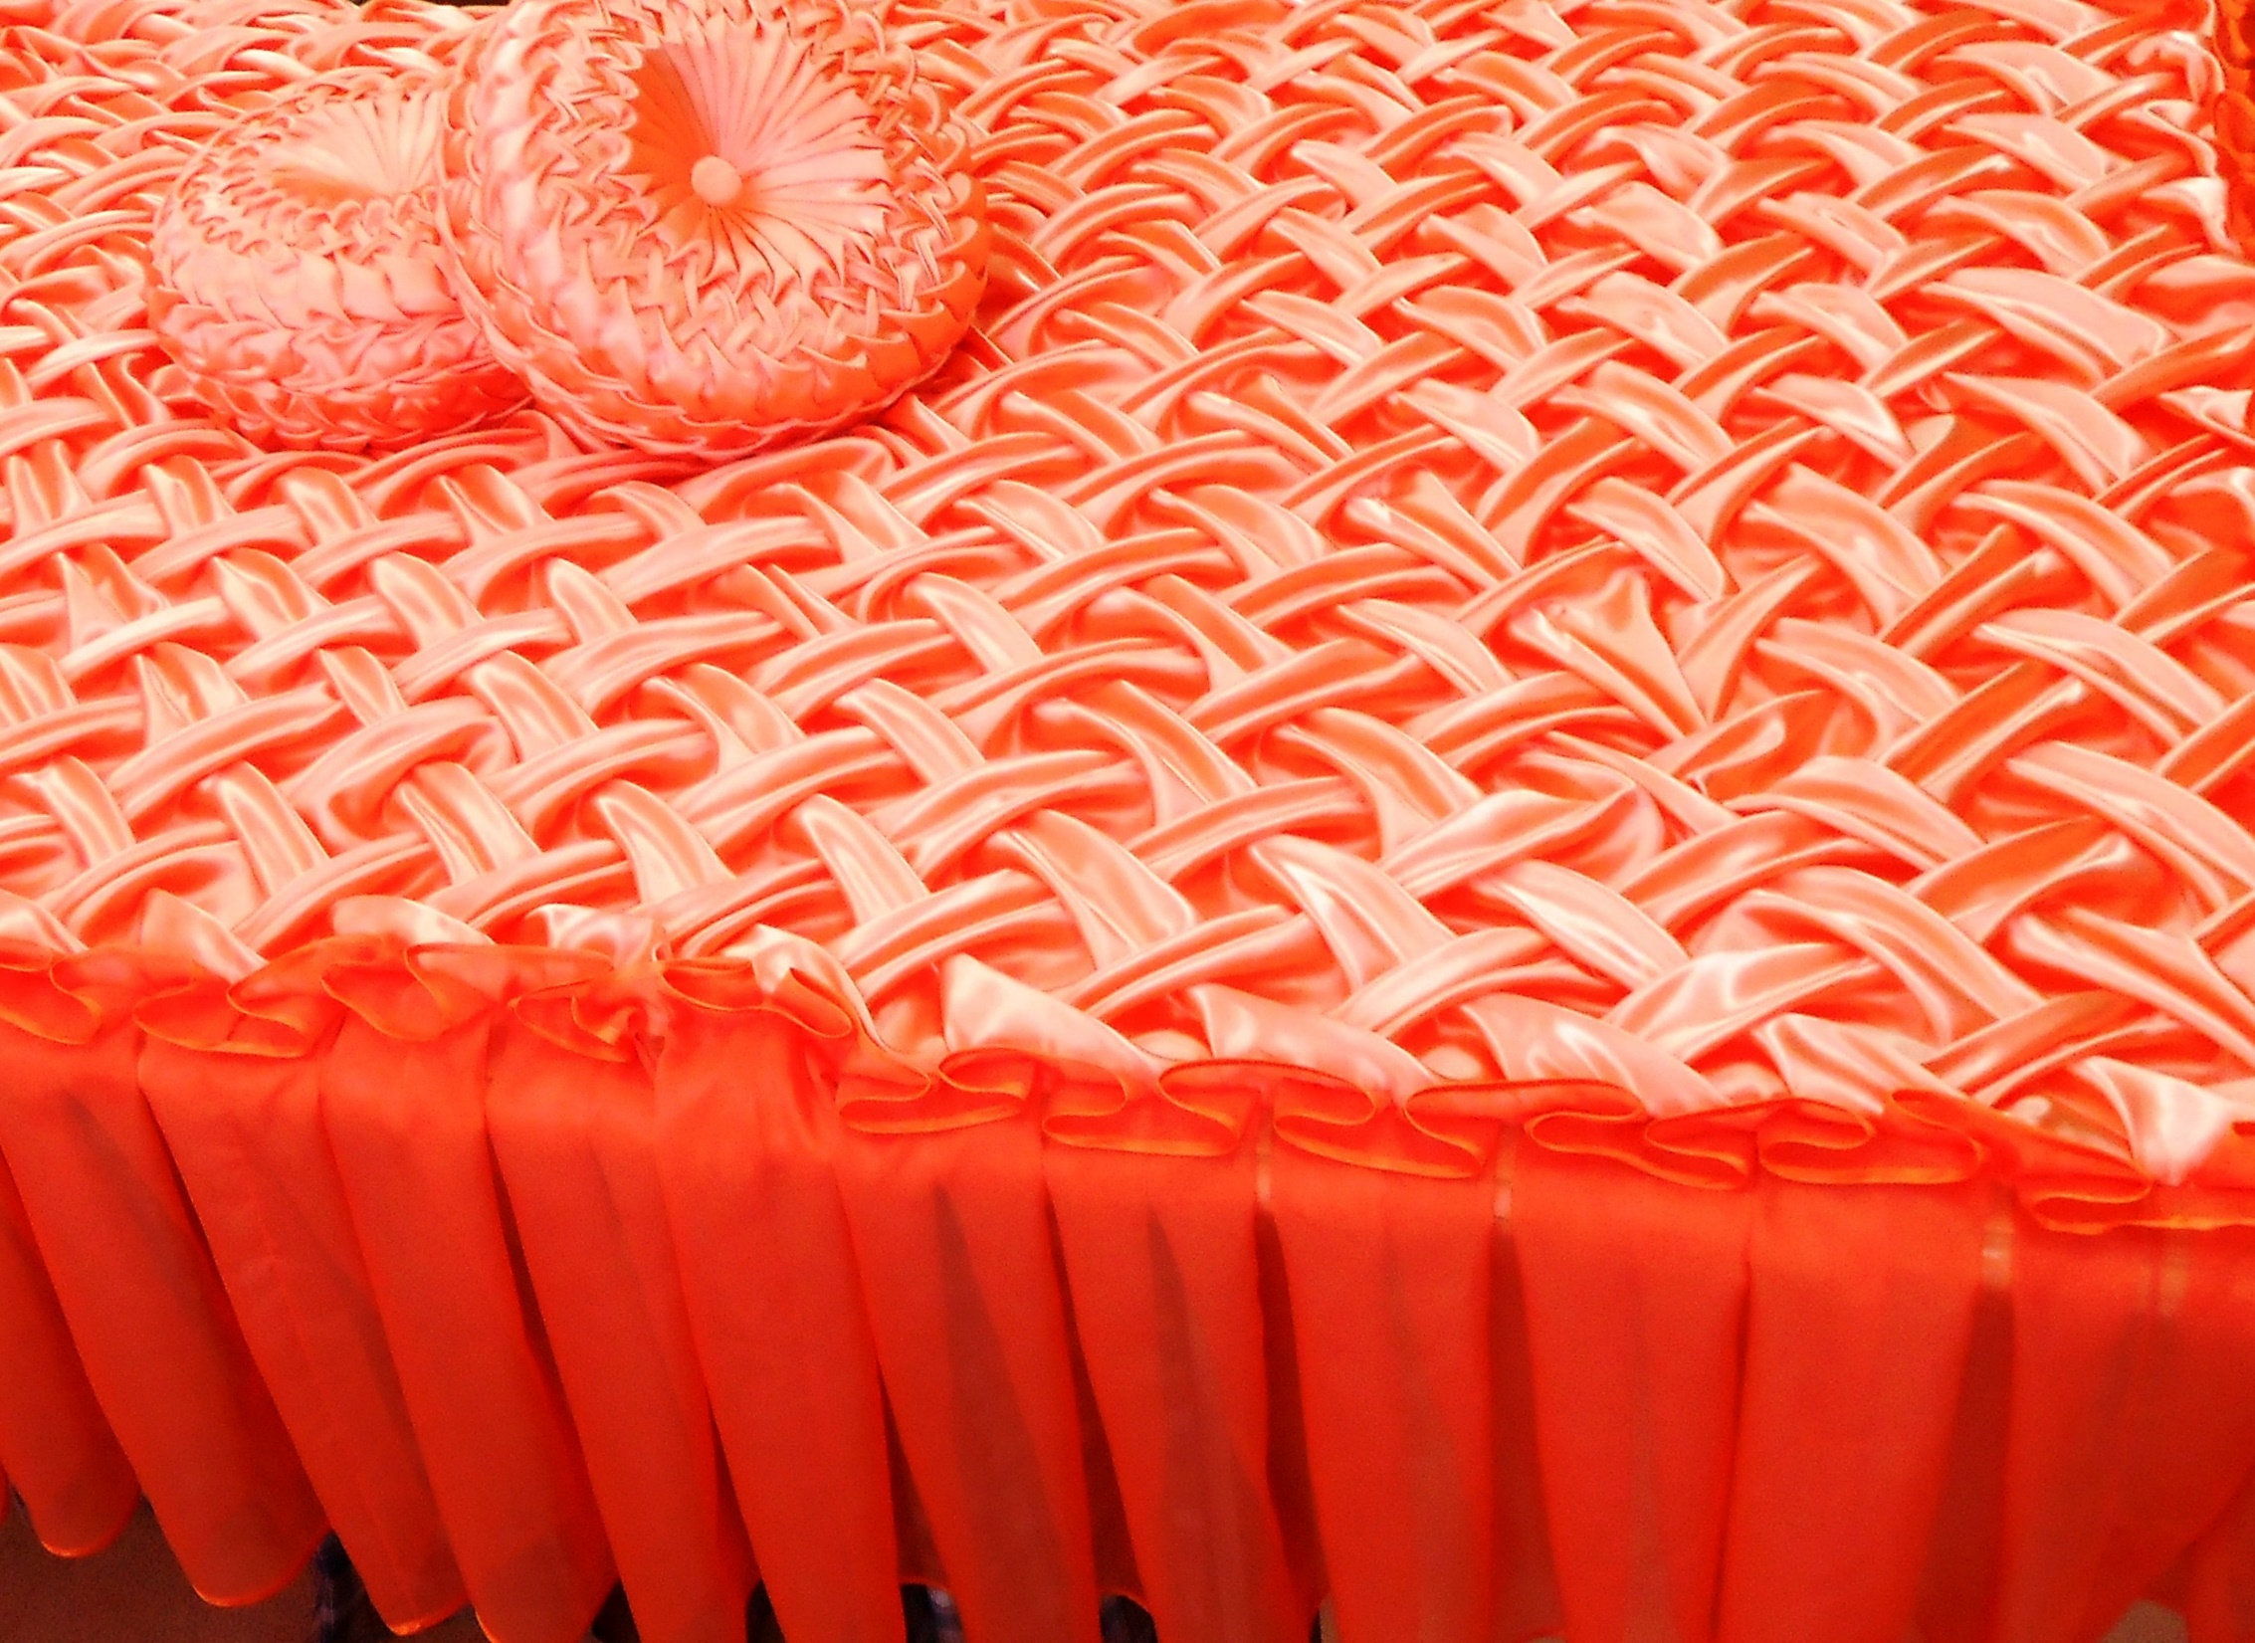

Slide 15
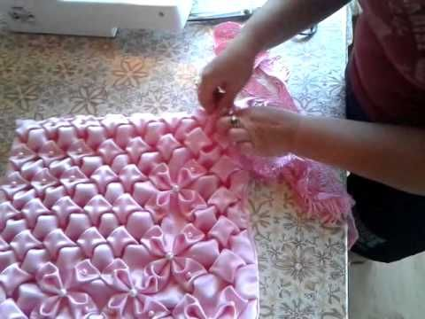

Slide 16
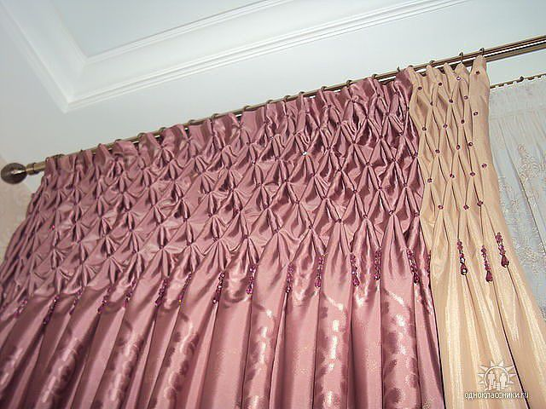

Slide 17
СПАСИБО ЗА ВНИМАНИЕ!

